Slide 1
ΕΠΙΧΕΙΡΗΜΑΤΙΚΉ ΜΟΝΤΕΛΟΠΟΊΗΣΗ ΓΙΑ ΕΠΙΧΕΙΡΉΣΕΙΣ ΚΥΚΛΙΚΉΣ ΟΙΚΟΝΟΜΊΑΣ

Slide 2
02
2.1 Η κυκλική οικονομία και οι αρχές της

Slide 3
Κύριοι στόχοι
Γραμμικό μοντέλο παραγωγής και κατανάλωσης
Αρχές CE σε αντίθεση με το γραμμικό μοντέλο
Δείκτες CE
Πολιτικές CE και νομοθετικό πλαίσιο

Slide 4
Γραμμικό μοντέλο παραγωγής και κατανάλωσης
Μια επισκόπηση του γραμμικού μοντέλου παραγωγής και κατανάλωσης που εξηγεί, υπό ιστορική προοπτική, πώς το γραμμικό μοντέλο ευνοήθηκε προκειμένου να επιτευχθεί οικονομική ανάπτυξη.
Οι επιπτώσεις (π.χ. κλιματική αλλαγή, ρύπανση) του γραμμικού μοντέλου γίνονται αντιληπτές μέσω αποδείξεων της περιβαλλοντικής υποβάθμισης που συνέβαλε στο γραμμικό μοντέλο.

Slide 5
Η γραμμική οικονομία
Η διατύπωση που θα μπορούσε να περιγράψει καλύτερα τη Γραμμική Οικονομία, είναι μια "κοινωνία διάθεσης". Οι ρίζες αυτής της σπάταλης συμπεριφοράς μπορούν να βρεθούν στην αυγή της εκβιομηχάνισης πριν από περισσότερα από 150 χρόνια. Εκείνη την εποχή, οι άνθρωποι άρχισαν να επεξεργάζονται μαζικά τις πρώτες ύλες. Η διαδικασία ξεκινά με την εξόρυξη των πρώτων υλών, τη μετατροπή τους σε συγκεκριμένα προϊόντα και τη χρήση/εκμετάλλευση αυτών των προϊόντων από τους τελικούς χρήστες (καταναλωτές). Μόλις τα προϊόντα δεν χρειάζονται πλέον, απορρίπτονται. Ως αποτέλεσμα, μεγάλες ποσότητες πολύτιμων υλικών χάνονται ακόμη και σήμερα.
Πηγή: Wautelt, 2018

Slide 6
Η γραμμική οικονομία (συνέχεια)
Το γραμμικό μοντέλο δημιουργεί μια οικονομία που εξαρτάται σε μεγάλο βαθμό από την κατανάλωση ενέργειας και άλλων πόρων για την παροχή προϊόντων και υπηρεσιών.
Οι σημερινές διαδικασίες παραγωγής είναι ενεργοβόρες και η εξόρυξη πρώτων υλών παράγει τεράστιες ποσότητες αποβλήτων και είναι υπεύθυνες για σημαντική κατανάλωση νερού και ενέργειας.
Τόσο οι ανανεώσιμοι όσο και οι μη ανανεώσιμοι πόροι υποβάλλονται σε διάφορα στάδια επεξεργασίας προκειμένου να εξυπηρετήσουν τον σκοπό τους στην οικονομία.

Slide 7
Η γραμμική οικονομία (συνέχεια)
Το πρώτο στάδιο ονομάζεται πρωτογενής επεξεργασία, όπου τα καθαρά υλικά διαχωρίζονται από τη μικτή μορφή με την οποία υπάρχουν συνήθως στο περιβάλλον. Τα υλικά που είναι αποτέλεσμα της πρωτογενούς επεξεργασίας χρησιμοποιούνται στη συνέχεια από τις διάφορες μεταποιητικές βιομηχανίες μετατρέποντάς τα σε τελικά προϊόντα. Τα τελικά προϊόντα φτάνουν στη συνέχεια στον καταναλωτή (είτε σε μεμονωμένους καταναλωτές/νοικοκυριά είτε στον τριτογενή οικονομικό τομέα, όπως οι διανομείς, οι λιανοπωλητές και οι διάφοροι πάροχοι υπηρεσιών). Κάθε στάδιο της παραγωγικής διαδικασίας έχει τις αρνητικές του επιπτώσεις στο περιβάλλον.
Ο πρωτογενής τομέας έχει τον πιο αρνητικό αντίκτυπο, καθώς παράγει μεγάλη ποσότητα υπολειμματικών αποβλήτων και απαιτεί μεγάλη εισροή ενέργειας.

Slide 8
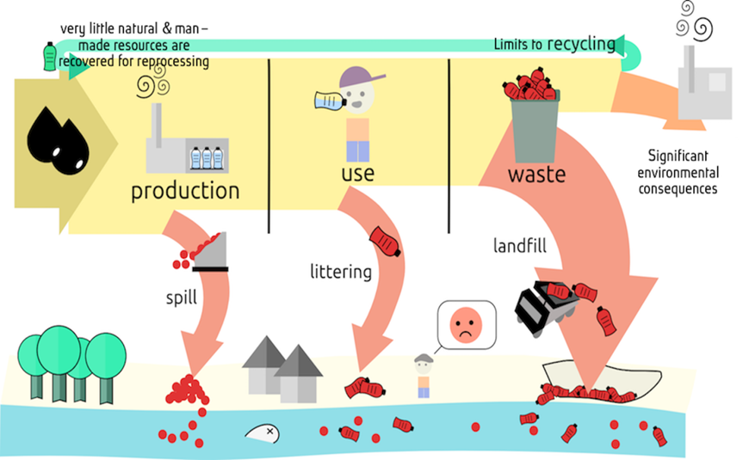
Προβλήματα του γραμμικού μοντέλου
Υπάρχει άνιση κατανάλωση των πόρων, το μεγαλύτερο μέρος της οποίας κατευθύνεται προς τις ιδιαίτερα ανεπτυγμένες χώρες σε βάρος των αναπτυσσόμενων.
2. Υπάρχει τεράστια συσσώρευση διαφόρων τύπων αποβλήτων που δεν ανακυκλώνονται μετά την απόρριψή τους.
3. Αρνητικές επιπτώσεις στο περιβάλλον - ως αποτέλεσμα της εξόρυξης και της κατανάλωσης πρώτων υλών, η κατανάλωση ενέργειας και οι εκπομπές αερίων του θερμοκηπίου αυξάνονται.
Πηγή: https://www.circulareconomyasia.org/circular-economy/

Slide 9
Παραγωγή υποδημάτων στη γραμμική οικονομία παράδειγμα
Στοιχεία | Χαρακτηριστικό
Βαμβάκι | Η παραγωγή βαμβακιού είναι η αιτία για το ¼ της κατανάλωσης φυτοφαρμάκων στον κόσμο- απαιτεί μεγάλες ποσότητες νερού και τεχνητών λιπασμάτων- οι σπόροι είναι επεξεργασμένοι με μυκητοκτόνα και εντομοκτόνα και είναι γενετικά τροποποιημένων ποικιλιών- κατά τη συλλογή του βαμβακιού χρησιμοποιούνται ζιζανιοκτόνα που αφαιρούν τα φύλλα, για να διευκολύνουν τη συγκομιδή- ο μονοκαλλιεργητικός χαρακτήρας της παραγωγής βαμβακιού προκαλεί απώλεια εδάφους- εξαρτάται από μια ποικιλία δυνητικά επικίνδυνων χημικών ουσιών (πλύσιμο, λεύκανση και άλλα).
Δέρμα | Μόνο το 2009, η παραγωγή δέρματος στην Κίνα συνέβαλε σχεδόν σε 250 εκατομμύρια τόνους υγρών αποβλήτων- το ανεπεξέργαστο νερό από τα βυρσοδεψεία περιέχει συχνά υψηλά επίπεδα βαρέων μετάλλων.
Καουτσούκ | Κατά τη διάρκεια του Β' Παγκοσμίου Πολέμου, υπήρχε ανάγκη για μια εναλλακτική πηγή ελαστικών- σήμερα σχεδόν το 70% του καουτσούκ που χρησιμοποιούμε είναι συνθετικό- το συνθετικό καουτσούκ παράγεται από πετρέλαιο- είναι φθηνότερο σε σύγκριση με το φυσικό, αλλά είναι χαμηλότερης ποιότητας.
Κόλλες | Όλοι οι τύποι χημικών κολλών μολύνουν τον αέρα- είναι επικίνδυνοι για την ανθρώπινη υγεία και άλλα έμβια όντα- μια μελέτη που διεξήχθη μεταξύ Κινέζων υποδηματοποιών διαπίστωσε υψηλά επίπεδα βενζολίου, τολουολίου και άλλων τοξικών διαλυτών που περιέχονται σε διάφορες κόλλες- οι τοξικές ουσίες προκαλούν απλαστική αναιμία, λευχαιμία και άλλες ασθένειες- οι περισσότεροι οργανικοί διαλύτες είναι νευροτοξικοί, προκαλώντας τη λεγόμενη "παράλυση του υποδηματοποιού- σε ορισμένες αναπτυσσόμενες χώρες, η βιομηχανία υποδηματοποιίας απασχολεί μεγάλο αριθμό παιδιών (17.5 εκατομμύρια στην Ινδία το 2005), με τον κίνδυνο για την υγεία τους να είναι μεγαλύτερος- συνήθως, το καθήκον των παιδιών-υποδηματοποιών είναι να τοποθετούν τις σόλες, οπότε έρχονται σε άμεση επαφή με τοξικές ουσίες.
Χαρακτηριστικά των κύριων στοιχείων στην παραγωγή ενός παπουτσιού, προσαρμοσμένα στο http://www.lessonsfromnature.org/bg/index.php?option=com_content&view=article&id=104&Itemid=114

Slide 10
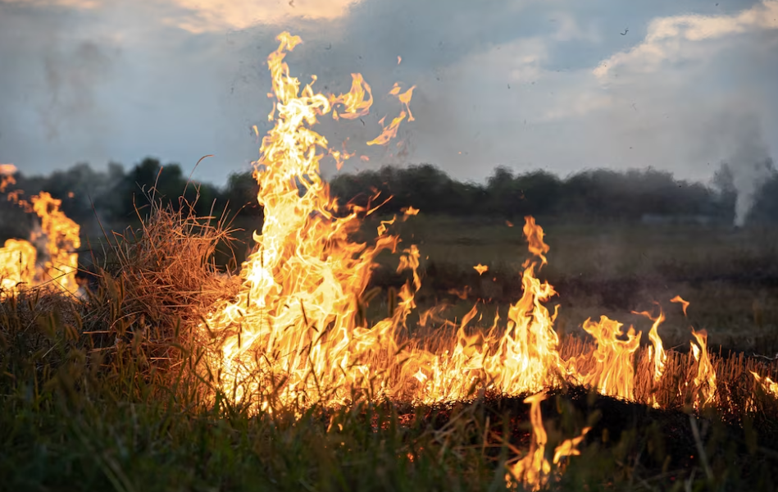
Οι αρνητικές επιπτώσεις στο περιβάλλον
Η γραμμική οικονομία θεωρείται μη βιώσιμη μορφή οικονομικού μοντέλου, καθώς μακροπρόθεσμα τα πλανητικά σύνορα θα φτάσουν σε ένα μη βιώσιμο επίπεδο συντήρησης. Η ανθρωπότητα βιώνει ήδη την ανισότητα της γραμμικής οικονομίας με την αυξανόμενη έλλειψη πόρων, την αυξημένη ρύπανση και την ευπάθεια των ανθρώπων και του περιβάλλοντος που προκαλείται από αυτή τη ρύπανση.
Η αρνητική επίδραση της κλιματικής αλλαγής:
Αύξηση της μέσης παγκόσμιας θερμοκρασίας
Πυρκαγιές και ξηρασία
Διαθεσιμότητα γλυκού νερού
Πλημμύρες
Αύξηση της στάθμης της θάλασσας
Η κλιματική αλλαγή θέτει διάφορα είδη προκλήσεων - επηρεάζει διάφορους οικονομικούς τομείς (ενέργεια, γεωργία και δασοκομία, κατασκευές και υποδομές, τουρισμός κ.λπ.) και θέτει περιβαλλοντικές, κοινωνικές και εδαφικές προκλήσεις.
φωτιά στη στέπα από την pvproductions
στο https://www.freepik.com/free-photo/fire-steppe-grass-is-burning-destroying-everything-its-path_18629392.htm#query=country%20fire&position=6&from_view=search&track=ais

Slide 11
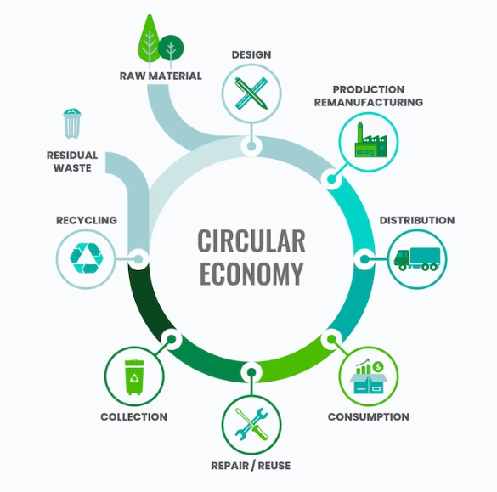
Χρειάζεται ένα νέο μοντέλο...
Είναι προφανές σε όλους τους συμμετέχοντες στο παραδοσιακό γραμμικό μοντέλο παραγωγής και κατανάλωσης ότι μέσω αυτού η οικονομία δεν μπορεί να συνεχίσει να λειτουργεί στο μέλλον. Σε ορισμένες χώρες υπάρχουν ήδη προσεγγίσεις για την επανεξέταση και τη μείωση της κατανάλωσης πόρων.
"Το σύστημα που κατασκευάσαμε για να ικανοποιήσουμε τις ανάγκες μας μάς έχει οδηγήσει σε λάθος δρόμο: μια οικονομία που σπαταλά υλικούς πόρους, ένα περιβάλλον που υποβαθμίζεται από τις υλικές εκπομπές και ζωές που επιβαρύνονται υπερβολικά από υλικές ανησυχίες. Μέσα από το σκοτάδι αυτής της θέσης εμφανίζεται το φως μιας νέας αντίληψης: μια κοινωνία που απευθύνεται εκ νέου στο σύνθετο ζήτημα της ικανοποίησης των αναγκών- μια οικονομία που δεν υποβαθμίζει το περιβάλλον μέσα στο οποίο πρέπει να επιβιώσει" - Tim Jackson
Υπάρχει ήδη μια έννοια ενός τέτοιου οικονομικού μοντέλου και αναφέρεται στην κυκλική οικονομία.
infographic κυκλικής οικονομίας από την freepik στο https://www.freepik.com/free-vector/flat-design-circular-economy-infographic_21095200.htm#query=circular%20economy&position=4&from_view=search&track=ais

Slide 12
Αρχές CE σε αντίθεση με το γραμμικό μοντέλο
Πληροφορίες σχετικά με την ουσία της κυκλικής οικονομίας και τις βασικές αρχές που την διέπουν.
Συζητούνται οι διαφορές μεταξύ των δύο οικονομικών μοντέλων - του γραμμικού και του κυκλικού - και επισημαίνονται τα οφέλη της μετάβασης στην κυκλική οικονομία.

Slide 13
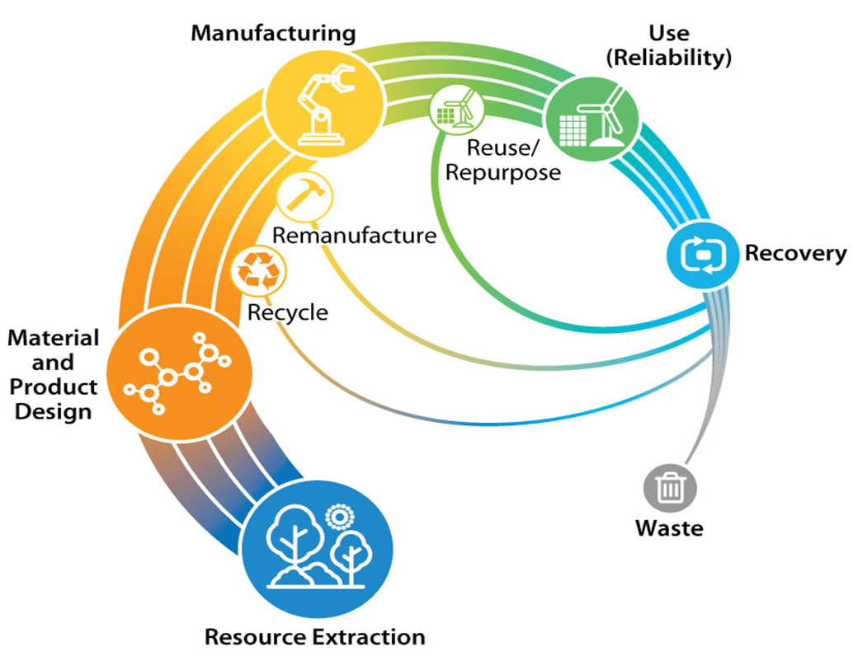
ΚΥΚΛΙΚΉ ΟΙΚΟΝΟΜΊΑ
"Η κυκλική βιομηχανική οικονομία διαχειρίζεται τα αποθέματα κατασκευασμένων περιουσιακών στοιχείων, όπως υποδομές, κτίρια, οχήματα, εξοπλισμό και καταναλωτικά αγαθά, ώστε να διατηρούν την αξία και τη χρησιμότητά τους όσο το δυνατόν υψηλότερα για όσο το δυνατόν μεγαλύτερο χρονικό διάστημα- και τα αποθέματα πόρων στην υψηλότερη καθαρότητα και αξία τους"
Η κυκλική οικονομία στοχεύει στη μακροπρόθεσμη ανθεκτικότητα, τη βιωσιμότητα, τα οφέλη για την κοινωνία και το περιβάλλον και τη δημιουργία επιχειρηματικών και οικονομικών ευκαιριών. Ο στόχος της κυκλικής οικονομίας είναι να επανεξετάσει την ανάπτυξη, δίνοντας έμφαση στα κοινωνικά οφέλη, ενώ παράλληλα διακρίνει την κατανάλωση πεπερασμένων πόρων από την οικονομική δραστηριότητα και την πρόληψη της σπατάλης και της ρύπανσης.
Κυκλική οικονομία (Πηγή: NREL)

Slide 14
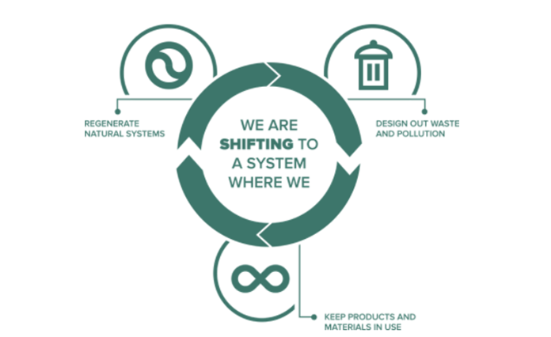
Αρχές CE σε αντίθεση με το γραμμικό μοντέλο
Πέρα από το γραμμικό βιομηχανικό μοντέλο "Πάρε, φτιάξε, χρησιμοποίησε, πέταξε", το μοντέλο της κυκλικής οικονομίας μπορεί να περιγραφεί ως "Μείωση - Επαναχρησιμοποίηση - Ανακύκλωση".
Η μετάβαση από τη γραμμική στην κυκλική οικονομία βασίζεται σε τρεις βασικές αρχές[1]:
- Σχεδιασμός χωρίς απόβλητα και ρύπανση - Στην κυκλική οικονομία το στάδιο του σχεδιασμού του προϊόντος είναι το πιο σημαντικό - τα κυκλικά προϊόντα σχεδιάζονται με τέτοιο τρόπο ώστε να μπορούν να επαναχρησιμοποιηθούν/ανακτηθούν αργότερα και να δημιουργούνται ελάχιστα ή καθόλου απόβλητα.
- Διατήρηση προϊόντων και υλικών σε χρήση - παράταση της διάρκειας ζωής των προϊόντων και δυνατότητα επαναχρησιμοποίησης, επισκευής και ανακατασκευής τους
- Αναγέννηση των φυσικών συστημάτων - ευκαιρίες για τη βελτίωση του περιβάλλοντός μας
Αρχές CE (Πηγή [1]: https://planetark.org/)

Slide 15
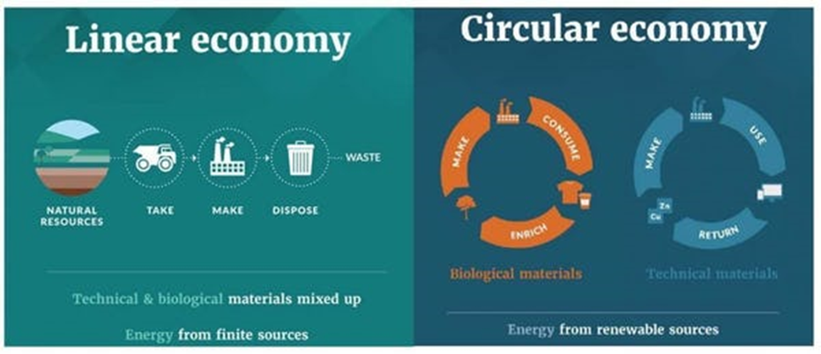
Διαφορές μεταξύ γραμμικής και κυκλικής οικονομίας
Η κυκλική και η γραμμική οικονομία είναι θεμελιωδώς διαφορετικές. Σε αντίθεση με ό,τι συμβαίνει στη γραμμική οικονομία, η κυκλική οικονομία κάνει βέλτιστη χρήση των πρώτων υλών και των πόρων. Αυτό σημαίνει ότι αυτά τα υλικά και οι πόροι συνεχίζουν να εφαρμόζονται με τρόπο που να παράγει την υψηλότερη οικονομική αξία και τη μικρότερη περιβαλλοντική ζημία. Το κλείσιμο των κύκλων των πρώτων υλών στην κυκλική οικονομία συνδέεται με διαφορετικούς τρόπους δημιουργίας αξίας, εφαρμογής νέων επιχειρηματικών μοντέλων και βιωσιμότητας.
Πηγή: MacArthur Foundation

Slide 16
Διαφορές μεταξύ γραμμικής και κυκλικής οικονομίας (ΣΥΝΕΧΕΙΑ)
Η Γραμμική και η Κυκλική Οικονομία διαφέρουν ως προς τον τρόπο δημιουργίας αξίας, ως προς τον τρόπο αντιμετώπισης των αποβλήτων και ως προς τη βιωσιμότητα, ως προς τη δημιουργία θέσεων εργασίας και την ευθύνη και ως προς τα επιχειρηματικά μοντέλα. Οι σημαντικότερες διαφορές παρουσιάζονται στον πίνακα:
 | Γραμμική οικονομία | Κυκλική οικονομία
Οικονομικό μοντέλο | Οικονομία κλίμακας / Τελειώνει στο σημείο πώλησης | Ανοιχτό τέλος
Αξία | Δημιουργεί προστιθέμενη αξία | Διατηρεί την αξία
Απόβλητα | Διαχείριση αποβλήτων | Πρόληψη αποβλήτων
Βιωσιμότητα | Φροντίδα για τα υπάρχοντά του | Φροντίδα για το περιβάλλον και την κοινωνία / Κοινή χρήση
Φόρος | Φόρος επί των πόρων | Φόρος επί της εργασίας
Δημιουργία θέσεων εργασίας | Θέσεις εργασίας σε παγκόσμια κλίμακα που σχετίζονται με τη μαζική παραγωγή | Επιτρέπει τη δημιουργία τοπικών και νέων θέσεων εργασίας
Ευθύνη | Βρίσκεται στον χρήστη/ιδιοκτήτη των αγαθών | Διευρυμένη ευθύνη του παραγωγού
Επιχειρηματικά μοντέλα | Εστίαση στα προϊόντα | Εστίαση στις υπηρεσίες

Slide 17
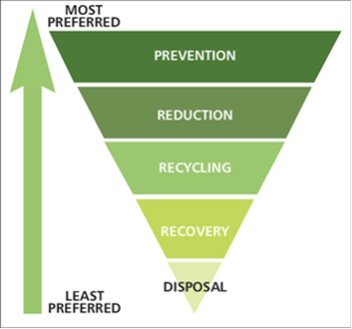
Απόβλητα στην κυκλική οικονομία
Ένα άλλο σημαντικό σημείο διαφοράς μεταξύ της κυκλικής και της γραμμικής οικονομίας είναι ο τρόπος με τον οποίο αντιμετωπίζουν τα απόβλητα. Στο μοντέλο της κυκλικής οικονομίας, η πρόληψη των αποβλήτων αποτελεί θεμελιώδη και κοινή αξία.
Η ιεραρχία των απαιτήσεων αποβλήτων είναι μια σειρά προτεραιότητας που περιλαμβάνει:
Πρόληψη της σπατάλης,
Προετοιμασία προϊόντων για επαναχρησιμοποίηση,
Ανακύκλωση προϊόντων όπου είναι δυνατόν,
Αξιοποίηση της ενέργειας,
Διάθεση των προϊόντων.
Η ιεραρχία της διαχείρισης αποβλήτων Πηγή: UNEP (2011): Περιβαλλοντικό Πρόγραμμα των Ηνωμένων Εθνών, UNEP (2011)

Slide 18
Παραγωγή παπουτσιών στην κυκλική οικονομία παράδειγμα
Κύρια στοιχεία | Χαρακτηριστικά
Οικολογικό δέρμα | Παράγεται χωρίς τη χρήση επικίνδυνων χημικών ουσιών (χρώμιο, χρωστικές ουσίες)- η βυρσοδεψία γίνεται με φυτικά προϊόντα- το δέρμα μπορεί να αντικατασταθεί πλήρως με κάνναβη, μαλλί ή γιούτα.
Βιολογικό βαμβάκι | Η βιολογική παραγωγή βαμβακιού δεν χρησιμοποιεί σπόρους γενετικά τροποποιημένων ποικιλιών- δεν χρησιμοποιούνται φυτοφάρμακα, ζιζανιοκτόνα και άλλα χημικά και λιπάσματα- το μάζεμα γίνεται με το χέρι- το βαμβάκι μπορεί να αντικατασταθεί πλήρως με μπαμπού ή γιούτα.
Κάνναβη | Ένα πολύ προσαρμοστικό φυτό- αναπτύσσεται σε διαφορετικές κλιματικές ζώνες- δεν απαιτούνται φυτοφάρμακα και χημικά- ένα από τα πιο ανθεκτικά και αναπνέοντα υλικά.
Μπαμπού | Περιέχει αντιμικροβιακές ιδιότητες, δεν χρειάζονται χημικά και λιπάσματα.
Ανακυκλωμένο καουτσούκ | Από ένα ανακυκλωμένο ελαστικό αυτοκινήτου παράγονται 6 ζευγάρια σόλες παπουτσιών.
Φυσικό καουτσούκ | Εξάγεται από τη ρητίνη των δέντρων- οι τεχνικές παραγωγής διατηρούν τα τροπικά δάση- καταργεί την ανάγκη για τεράστιες φυτείες με μονοκαλλιεργητικές φυτείες- αντικαθιστά τις τοξικές διεργασίες στην παραγωγή συνθετικού καουτσούκ.
Ανακυκλωμένο PET | Λαμβάνεται από την ανακύκλωση πλαστικών (πλαστικά μπουκάλια)- είναι υποκατάστατο του οξικού αιθυλενίου-βινυλίου (EVA).
Τσουκνίδα | Ένα άφθονο κλωστοϋφαντουργικό προϊόν- δεν παλεύει για γεωργική έκταση με τις καλλιέργειες τροφίμων- αναπτύσσεται γρήγορα χωρίς την ανάγκη χημικών και φυτοφαρμάκων και μπορεί πολύ εύκολα να συλλεχθεί και να μετατραπεί σε ύφασμα.
Μεταξοσκώληκας | Δημιουργεί ένα μοναδικό κουκούλι με το σάλιο του, το οποίο προστατεύει τη μελλοντική πεταλούδα- το σκληρό κέλυφος καλύπτεται σταδιακά με μικροσκοπικές αλλά πολύ ισχυρές και ανθεκτικές μεταξωτές ίνες- περιέχει αντιβακτηριακές και αντιμυκητιασικές ουσίες- η βιομηχανία μπορεί να παράγει 1 τόνο μεταξωτών ινών ετησίως.
Συγκολλητικά | Είναι με βάση το νερό.
Χαρακτηριστικά των κύριων στοιχείων στην παραγωγή ενός παπουτσιού σε μια κυκλική οικονομία Προσαρμοσμένο στο http://www.lessonsfromnature.org/bg/index.php?option=com_content&view=article&id=104&Itemid=114

Slide 19
Οφέλη από την κυκλική οικονομία - Οικονομία
Η κυκλική οικονομία επιφέρει οικονομικά, περιβαλλοντικά και κοινωνικά οφέλη:
Η αποσύνδεση της οικονομικής ανάπτυξης από την κατανάλωση πρώτων υλών θα οδηγήσει σε αποτελεσματικότερη χρήση των πόρων,
Με την εφαρμογή νέων κυκλικών δραστηριοτήτων, οι εταιρείες θα αυξήσουν τον κύκλο εργασιών τους, ενώ οι νέοι τύποι δραστηριοτήτων που σχετίζονται με την κυκλική οικονομία θα οδηγήσουν στη δημιουργία νέων θέσεων εργασίας,
Η συνεργασία μεταξύ διαφόρων φορέων και τομέων της κυκλικής οικονομίας θα οδηγήσει σε καινοτόμα και βιώσιμα προϊόντα και υπηρεσίες.
χέρια βεντούζα φυτό από rawpixel.com σε
https://www.freepik.com/free-photo/hands-cupping-plant-business-investment_15669196.htm#query=plant%20hand&position=1&from_view=search&track=ais

Slide 20
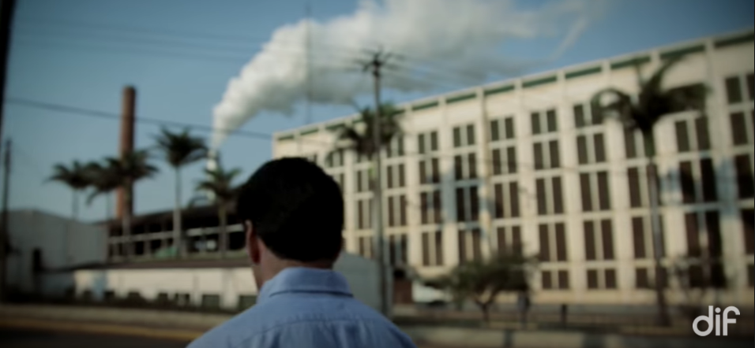
Οφέλη κυκλικής οικονομίας - Περιβάλλον
Η κυκλική οικονομία αποφέρει οικονομικά, περιβαλλοντικά και κοινωνικά οφέλη
Περιβαλλοντικά οφέλη του CE
Μείωση των εκπομπών αερίων του θερμοκηπίου λόγω της μείωσης της εξόρυξης και της επεξεργασίας πρώτων υλών,
Οι πρακτικές της κυκλικής οικονομίας, όπως η αναγεννητική γεωργία, βελτιώνουν τα φυσικά οικοσυστήματα που θα οδηγήσουν σε καθαρότερα εδάφη, νερό και αέρα, π.χ.
Βίντεο
Πηγή: Balbo - UNICA
Πηγή: Balbo - UNICA

Slide 21
Οφέλη από την κυκλική οικονομία - Κοινωνία
Η κυκλική οικονομία αποφέρει οικονομικά, περιβαλλοντικά και κοινωνικά οφέλη
Μείωση της ανεργίας λόγω νέων θέσεων εργασίας / δημιουργία τοπικών θέσεων εργασίας,
Βελτίωση της ποιότητας ζωής σε σχέση με την ενεργειακή απόδοση, τις βιώσιμες μεταφορές και υποδομές, τα βιώσιμα τρόφιμα και τη μείωση της ρύπανσης,
Αποτελεσματικότερη χρήση των πόρων μέσω της οικονομίας διαμοιρασμού
περιβαλλοντικά αποτελέσματα από την freepik στο
https://www.freepik.com/free-vector/environmental-effects-coronavirus-concept_7886905.htm#query=polution%20city%20before%20and%20after&position=4&from_view=search&track=ais

Slide 22
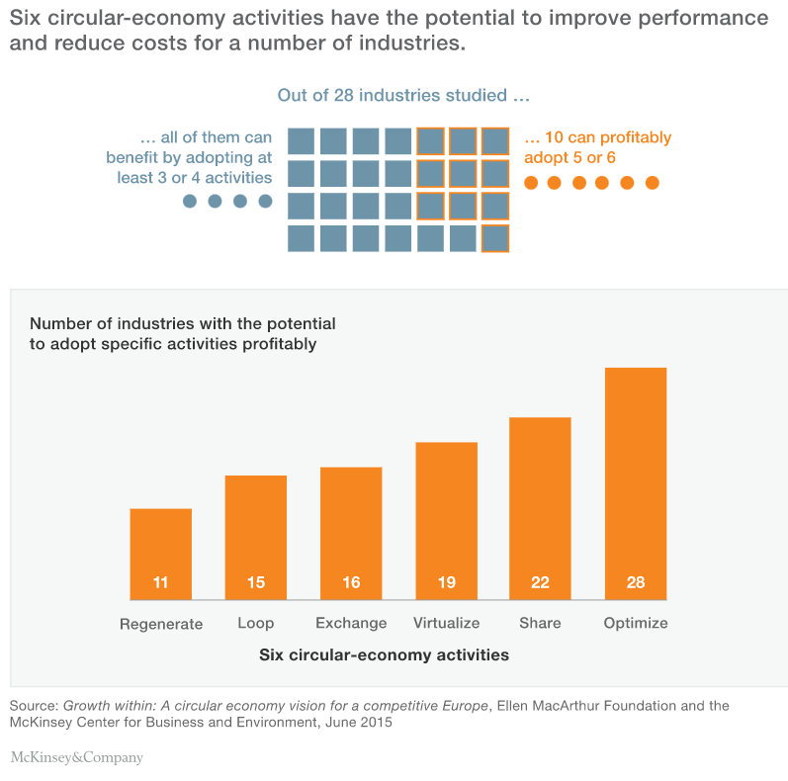
Οφέλη της κυκλικής οικονομίας για την επιχείρηση
Το 2015, μια κοινή έρευνα του Ιδρύματος Ellen MacArthur και του Κέντρου Mc Kinsey για τις επιχειρήσεις και το περιβάλλον, έδειξε ότι οι περισσότερες επιχειρήσεις σε όλη την Ευρώπη θα μπορούσαν να βελτιώσουν τις οικονομικές τους επιδόσεις υιοθετώντας δραστηριότητες κυκλικής οικονομίας. Η μελέτη διεξήχθη μεταξύ 28 κλάδων όσον αφορά 6 δραστηριότητες κυκλικής οικονομίας:

Slide 23
Δείκτες CE
Δείκτες για την κυκλική οικονομία καθώς και ο δείκτης υλικής κυκλικότητας.

Slide 24
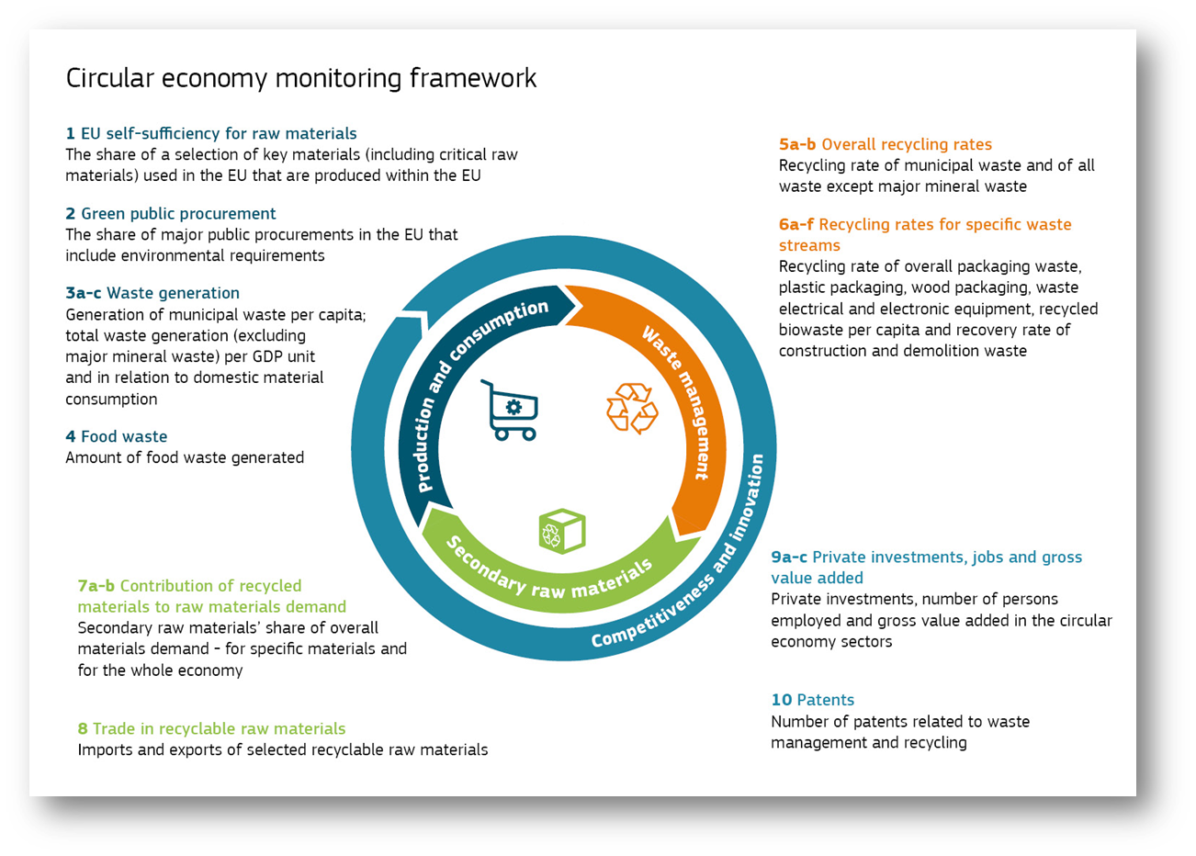
Πλαίσιο παρακολούθησης CE
Για την παρακολούθηση των βασικών τάσεων της μετάβασης στην κυκλική οικονομία, η Ευρωπαϊκή Επιτροπή δημιούργησε ένα πλαίσιο παρακολούθησης, το οποίο αποτελείται από 10 δείκτες που ομαδοποιούνται σε 4 κατηγορίες. Ο κατάλογος των δεικτών χρησιμοποιεί διαθέσιμα στοιχεία από τη Eurostat, το ΚΚΕρ, τη ΓΔ GROW και το Ευρωπαϊκό Γραφείο Διπλωμάτων Ευρεσιτεχνίας.
Πηγή: Ευρωπαϊκή Ένωση, 2018

Slide 25
Δείκτες CE (1)
№ | Δείκτης | Σημασία | Μοχλοί πίεσης της ΕΕ (παραδείγματα)
Παραγωγή και κατανάλωση
1 | Αυτάρκεια πρώτων υλών για την παραγωγή στην ΕΕ | Η κυκλική οικονομία θα πρέπει να συμβάλει στην αντιμετώπιση των κινδύνων που συνδέονται με την προμήθεια πρώτων υλών, ιδίως κρίσιμων πρώτων υλών. | Πρωτοβουλία για τις πρώτες ύλες- Χάρτης πορείας για την αποδοτικότητα των πόρων
2 | Πράσινες δημόσιες συμβάσεις (ως δείκτης για τις πτυχές της χρηματοδότησης) | Οι δημόσιες προμήθειες καταλαμβάνουν μεγάλο μερίδιο της κατανάλωσης και μπορούν να προωθήσουν την κυκλική οικονομία. | Στρατηγική για τις δημόσιες συμβάσεις- καθεστώτα στήριξης και εθελοντικά κριτήρια πράσινων δημόσιων συμβάσεων
3 | Παραγωγή αποβλήτων (ως δείκτης για τις πτυχές της κατανάλωσης) | Στην κυκλική οικονομία, η παραγωγή αποβλήτων ελαχιστοποιείται. | Οδηγία-πλαίσιο για τα απόβλητα- οδηγίες για συγκεκριμένα ρεύματα αποβλήτων- στρατηγική για τα πλαστικά
4 | Απόβλητα τροφίμων | Η απόρριψη τροφίμων έχει αρνητικές επιπτώσεις στο περιβάλλον, το κλίμα και την οικονομία. | Οδηγία-πλαίσιο για τα απόβλητα- διάφορες πρωτοβουλίες (όπως η πλατφόρμα της ΕΕ για την απώλεια τροφίμων και τα απόβλητα τροφίμων).
Διαχείριση αποβλήτων
5 | Ποσοστά ανακύκλωσης (το ποσοστό των αποβλήτων που ανακυκλώνονται) | Η αύξηση των ποσοστών ανακύκλωσης αποτελεί μέρος της μετάβασης σε μια κυκλική οικονομία. | Οδηγία-πλαίσιο για τα απόβλητα
6 | Ειδικά ρεύματα αποβλήτων (απόβλητα συσκευασίας, βιοαπόβλητα, ηλεκτρονικά απόβλητα κ.λπ.) | Αντανακλά την πρόοδο στην ανακύκλωση των σημαντικότερων ρευμάτων αποβλήτων. | Οδηγία-πλαίσιο για τα απόβλητα- οδηγία για τους χώρους υγειονομικής ταφής- οδηγίες για συγκεκριμένα ρεύματα αποβλήτων.

Slide 26
(συνέχεια)
Δευτερογενείς πρώτες ύλες
7 | Συμβολή των ανακυκλωμένων υλικών στη ζήτηση πρώτων υλών | Στην κυκλική οικονομία, τα ανακυκλωμένα υλικά χρησιμοποιούνται τακτικά για την παραγωγή νέων προϊόντων. | Οδηγία-πλαίσιο για τα απόβλητα- οδηγία για τον οικολογικό σχεδιασμό- το οικολογικό σήμα της ΕΕ- κανονισμός REACH- στρατηγική για τα πλαστικά- πρότυπα ποιότητας για δευτερογενείς πρώτες ύλες.
8 | Εμπόριο ανακυκλώσιμων πρώτων υλών μεταξύ των κρατών μελών της ΕΕ και με τον υπόλοιπο κόσμο | Το εμπόριο ανακυκλώσιμων πρώτων υλών αντικατοπτρίζει τη σημασία της εσωτερικής αγοράς και της παγκόσμιας συμμετοχής στην κυκλική οικονομία. | Πολιτική εσωτερικής αγοράς- κανονισμός για τις μεταφορές αποβλήτων- εμπορική πολιτική.
Ανταγωνιστικότητα και καινοτομία
9 | Ιδιωτικές επενδύσεις, θέσεις εργασίας και ακαθάριστη προστιθέμενη αξία | Αντανακλά τη συμβολή της κυκλικής οικονομίας στη δημιουργία θέσεων εργασίας και στην ανάπτυξη. | Επενδυτικό σχέδιο για την Ευρώπη- Διαρθρωτικά και επενδυτικά ταμεία- Πρόγραμμα InnovFin- Πλατφόρμα για τη χρηματοδοτική στήριξη της κυκλικής οικονομίας- Στρατηγική βιώσιμης χρηματοδότησης- Πρωτοβουλία για τις πράσινες θέσεις εργασίας- Νέο ευρωπαϊκό θεματολόγιο δεξιοτήτων- Πολιτική εσωτερικής αγοράς.
10 | Διπλώματα ευρεσιτεχνίας σχετικά με την ανακύκλωση και τις δευτερογενείς πρώτες ύλες ως υποκατάστατο της καινοτομίας | Οι καινοτόμες τεχνολογίες κυκλικής οικονομίας αυξάνουν την παγκόσμια ανταγωνιστικότητα της ΕΕ. | Horizon Europe

Slide 27
Δείκτες CE (2)
Ενώ στην προηγούμενη διαφάνεια παρουσιάζονται οι δείκτες CE που προέρχονται από το πλαίσιο παρακολούθησης της κυκλικής οικονομίας, στην επόμενη διαφάνεια παρουσιάζουμε ένα άλλο σύνολο δεικτών, και πάλι από την Ευρωπαϊκή Επιτροπή - ΓΔ Περιβάλλον και το σχέδιο δράσης για την οικολογική καινοτομία.
Υπάρχουν 3 μεγάλες κατηγορίες:
Βιώσιμη διαχείριση πόρων
Κοινωνική συμπεριφορά
Επιχειρηματικές δραστηριότητες
Τα δεδομένα προέρχονται κυρίως από τη Eurostat, αλλά και από τις εταιρείες Deloitte, Ecopreneur, ΕΟΠ, Flash Eurobarometer 441, Community Innovation Survey 2014 και EU Ecolabel.

Slide 28
Δείκτες CE (3)
Ομάδα | Δείκτες
Αειφόρος διαχείριση των πόρων - μέτρηση των επιδόσεων όσον αφορά τη μετατροπή σε CE από την άποψη της ζήτησης πόρων και της πίεσης στο περιβάλλον | Αποτύπωμα υλικού Παραγωγικότητα των πόρων των κρατών μελών Τάσεις στον τομέα των επισκευών Διευρυμένη ευθύνη του παραγωγού Τάσεις στην αγορά ανακύκλωσης
Κοινωνική συμπεριφορά - μέτρηση της ευαισθητοποίησης και της συμμετοχής των πολιτών στην κυκλική οικονομία | Πολίτες που έχουν επιλέξει εναλλακτικές λύσεις για την αγορά νέων προϊόντων Κάλυψη του θέματος CE στα μέσα ενημέρωσης Κύκλος εργασιών στην επισκευή ηλεκτρονικών υπολογιστών και προσωπικών αγαθών NP των επιχειρήσεων και των εργαζομένων στην επισκευή
Επιχειρηματικές δραστηριότητες - δείκτες που σχετίζονται με επιχειρηματικά μοντέλα για κυκλική οικονομία, επαναχρησιμοποίηση, ανακατασκευή, ανακύκλωση Δείκτες | Δυσκολίες στην εφαρμογή δραστηριοτήτων κυκλικής οικονομίας που αντιμετωπίζουν οι επιχειρήσεις Πηγές χρηματοδότησης για δραστηριότητες CE, Διαθεσιμότητα πληροφοριών σχετικά με την πρόσβαση σε χρηματοδότηση για την ΚΑ δραστηριότητες, Ποσοστό επιχειρήσεων που διευκολύνουν την ανακύκλωση των προϊόντων μετά τη χρήση, Επιχειρήσεις που παρατείνουν τη διάρκεια ζωής των προϊόντων μέσω πιο ανθεκτικών προϊόντων, Επιχειρήσεις που ανακυκλώνουν απόβλητα, νερό ή υλικά για δική τους χρήση ή πώληση, Αριθμός προϊόντων ή υπηρεσιών με οικολογικό σήμα
Πηγή: https://ec.europa.eu/environment/ecoap/indicators/circular-economy-indicators_en

Slide 29
Ο δείκτης υλικής κυκλικότητας (MCI)
Οι πιθανές τιμές του δείκτη κυκλικότητας υλικού είναι από 0 έως 1:
MCI = 1: Για να επιτευχθεί η βαθμολογία 1, όλες οι χρησιμοποιούμενες πρώτες ύλες πρέπει να προέρχονται από ανακυκλωμένα συστατικά ή ανακυκλωμένα υλικά χωρίς απώλειες κατά την ανακύκλωση.
MCI = 0,1: Ένα προϊόν με βαθμολογία 0,1 έχει πλήρως γραμμικές ροές υλικών στις οποίες όλες οι πρώτες ύλες προέρχονται από μη επεξεργασμένα υλικά και δεν επαναχρησιμοποιούνται ή ανακυκλώνονται ως απόβλητα. Για να επιτευχθεί μια τιμή κάτω από 0,1, το προϊόν πρέπει να έχει μικρότερο κύκλο ζωής ή χαμηλότερη ένταση χρήσης από εκείνη του μέσου βιομηχανικού προϊόντος.
MCI> 0,1: Για ένα προϊόν με πλήρως γραμμικές ροές υλικών, αλλά με υψηλότερο όφελος από το μέσο βιομηχανικό προϊόν, θα υπάρχει MCI> 0,1.
Η κυκλικότητα των υλικών είναι μια έκφραση της συμβατότητας ενός προϊόντος με τις αρχές της κυκλικής οικονομίας. Ο δείκτης κυκλικότητας υλικών (MCI) αποκαλύπτει το βαθμό κυκλικότητας της ροής υλικών σε μια κλίμακα από το 0 έως το 1.
Τα αποτελέσματα δείχνουν ότι όσο υψηλότερη είναι η τιμή, τόσο πιο "κυκλικό" είναι το προϊόν.

Slide 30
Πολιτικές CE και νομοθετικό πλαίσιο
Το νομικό πλαίσιο στον τομέα της κυκλικής οικονομίας στην Ευρώπη.
Παρέχει μια επισκόπηση των πιθανών μέσων πολιτικής που επηρεάζουν την κυκλικότητα των προϊόντων καθ' όλη τη διάρκεια του κύκλου ζωής τους.

Slide 31
CE Πολιτικές και νομοθετικό πλαίσιο
Η επιτυχής μετάβαση στην κυκλική οικονομία απαιτεί την υιοθέτηση και εφαρμογή νέων μέτρων και δράσεων με έμφαση στην αποδοτική χρήση των φυσικών πόρων και την επιμήκυνση της διάρκειας ζωής των προϊόντων, εξετάζοντας προσεκτικά κάθε στάδιο της αλυσίδας του προϊόντος - από την εξόρυξη των πρώτων υλών, τον σχεδιασμό και τη σχεδίαση των προϊόντων και την παραγωγή έως την κατανάλωση και τη διαχείριση των αποβλήτων.
Τον Μάρτιο του 2020, η Ευρωπαϊκή Επιτροπή ενέκρινε το Νέο Σχέδιο Δράσης για την Κυκλική Οικονομία - τη νέα ατζέντα της Ευρώπης για τη βιώσιμη ανάπτυξη και ένα από τα βασικά στοιχεία της Ευρωπαϊκής Πράσινης Συμφωνίας. Το Νέο Σχέδιο Δράσης ανακοινώνει πρωτοβουλίες κατά μήκος ολόκληρου του κύκλου ζωής των προϊόντων, όπως ο σχεδιασμός των προϊόντων, οι διαδικασίες κυκλικής οικονομίας, η βιώσιμη κατανάλωση και τα απόβλητα. Επικεντρώνεται σε τομείς που απαιτούν πόρους και έχουν υψηλό δυναμικό κυκλικότητας, όπως τα ηλεκτρονικά και οι ΤΠΕ, οι μπαταρίες και τα οχήματα, οι συσκευασίες, τα πλαστικά, τα κλωστοϋφαντουργικά προϊόντα, οι κατασκευές και τα τρόφιμα.

Slide 32
(Συνέχεια)
Το έγγραφο εισάγει νομοθετικά και μη νομοθετικά μέτρα που στοχεύουν σε τομείς όπου η δράση σε επίπεδο ΕΕ θα μπορούσε να αποφέρει πραγματική προστιθέμενη αξία. Ορισμένα από τα μέτρα είναι τα εξής:
Να γίνουν τα βιώσιμα προϊόντα ο κανόνας στην ΕΕ,
Ενδυνάμωση των καταναλωτών και των δημόσιων αγοραστών,
Εξασφαλίστε λιγότερα απόβλητα,
Κάντε την κυκλικότητα να λειτουργήσει για τους ανθρώπους, τις περιφέρειες και τις πόλεις,
Να ηγηθεί των προσπαθειών για την κυκλική οικονομία σε παγκόσμια κλίμακα.
Πηγή: https://op.europa.eu/

Slide 33
Η ΕΕ και η κυκλική οικονομία
Με το ψήφισμα του ΕΚ της 10ης Φεβρουαρίου 2021 σχετικά με το νέο σχέδιο δράσης για την κυκλική οικονομία, το ΕΚ ζήτησε πρόσθετα μέτρα για την επίτευξη περιβαλλοντικής βιωσιμότητας και ουδετερότητας ως προς τον άνθρακα έως το 2050. Ορισμένες από τις πρόσθετες συστάσεις αφορούν:
αυστηροποίηση των απαιτήσεων ανακύκλωσης,
δεσμευτικοί στόχοι για το "οικολογικό αποτύπωμα" των υλικών,
υποστήριξη του οικολογικού σήματος της ΕΕ ως σημείο αναφοράς για την περιβαλλοντική σταθερότητα,
ενίσχυση του ρόλου των πράσινων δημόσιων διαγωνισμών,
ενσωμάτωση των αρχών της ΚΑ στα εθνικά σχέδια ανάκαμψης των κρατών μελών.
"Το οικολογικό σήμα της ΕΕ είναι ένα σήμα περιβαλλοντικής αριστείας που απονέμεται σε προϊόντα και υπηρεσίες που πληρούν υψηλά περιβαλλοντικά πρότυπα καθ' όλη τη διάρκεια του κύκλου ζωής τους: από την εξόρυξη των πρώτων υλών μέχρι την παραγωγή, τη διανομή και τη διάθεση. Το οικολογικό σήμα της ΕΕ προωθεί την κυκλική οικονομία, ενθαρρύνοντας τους παραγωγούς να παράγουν λιγότερα απόβλητα και CO2 κατά τη διαδικασία παραγωγής. Τα κριτήρια του οικολογικού σήματος της ΕΕ ενθαρρύνουν επίσης τις εταιρείες να αναπτύσσουν προϊόντα που είναι ανθεκτικά, εύκολα στην επισκευή και την ανακύκλωση".
Πηγή: Ευρωπαϊκή Επιτροπή

Slide 34
Εθνικές πολιτικές, στρατηγικές CE, Σχέδια και μέτρα
Γερμανία
Κύπρος
Κροατία
Αυστρία
Ιρλανδία
Ρουμανία
Ελλάδα
Βουλγαρία
Πορτογαλία
οικολογία γραμμή εικονίδιο κύκλος σχεδιασμός από anya_leni σε
https://www.freepik.com/premium-vector/ecology-line-icon-circle-design-vector-illustration-green-power-environment-objects_19679860.htm#query=environmental%20icns&position=18&from_view=search&track=ais

Slide 35
9. ΠΟΡΤΟΓΑΛΙΑ
Το σχέδιο δράσης για την κυκλική οικονομία (PAEC), 2017 | https://eco.nomia.pt/contents/ficheiros/paec-pt.pdf
Απόφαση του Υπουργικού Συμβουλίου αριθ. 108/2019, της 2ας Ιουλίου. | Προωθεί το σχέδιο δράσης για την κυκλική οικονομία στην Πορτογαλία που εγκρίθηκε με το ψήφισμα του Υπουργικού Συμβουλίου αριθ. º 190-A/2017, της 11ης Δεκεμβρίου.
Νομοθετικό διάταγμα αριθ. 86-C/2016, της 29ης Δεκεμβρίου | Δημιουργεί το Ταμείο Καινοτομίας, Τεχνολογίας και Κυκλικής Οικονομίας, με το διάταγμα αριθ. 258/ 2017 εγκρίθηκε ο κανονισμός διαχείρισης του εν λόγω Ταμείου.
Ο οδικός χάρτης ουδετερότητας του άνθρακα (RNC2050) | Καθορίζει την πορεία προς την ουδετερότητα του άνθρακα στην Πορτογαλία, καθορίζοντας τις κύριες κατευθυντήριες γραμμές και προσδιορίζοντας οικονομικά αποδοτικές επιλογές για την επίτευξη του στόχου αυτού σε διάφορα σενάρια κοινωνικοοικονομικής ανάπτυξης.
Η εθνική στρατηγική για τις πράσινες δημόσιες συμβάσεις | Αναλύει την ενσωμάτωση των κριτηρίων στις δημόσιες συμβάσεις, προωθώντας την κυκλικότητα των πόρων στον κατάλογο των αγαθών και υπηρεσιών προτεραιότητας που θεσπίστηκε στην Εθνική Στρατηγική για τις Πράσινες Δημόσιες Συμβάσεις (ENCPE 2020).
Το Εθνικό Σχέδιο Διαχείρισης Αποβλήτων (PNGR 2020) | Αποσκοπεί στην προώθηση της πρόληψης και της διαχείρισης των αποβλήτων που ενσωματώνονται στον κύκλο ζωής των προϊόντων, με επίκεντρο την κυκλική οικονομία και την εξασφάλιση μεγαλύτερης αποδοτικότητας στη χρήση των φυσικών πόρων, και βασίζεται σε δύο στρατηγικούς στόχους.
Διάταγμα αριθ. 241-B/2019, της 31ης Ιουλίου | Εγκρίνει το PERSU 2020+, το οποίο αποτελεί προσαρμογή των μέτρων που ορίζονται στο στρατηγικό σχέδιο για τα αστικά απόβλητα (PERSU 2020).
Ψήφισμα του Υπουργικού Συμβουλίου αριθ. 141/2018, της 26ης Οκτωβρίου | Προωθεί μια πιο βιώσιμη χρήση των πόρων στη Δημόσια Διοίκηση με τη μείωση της κατανάλωσης χαρτιού και πλαστικών προϊόντων.
Ανακοίνωση αριθ. 2436/2018, της 21ης Φεβρουαρίου | Παρουσιάζει το πρόγραμμα "DURe - Repensar os plásticos na economia" (Επανεξέταση των πλαστικών στην οικονομία), για να προωθήσει μια νέα προσέγγιση των πλαστικών στην οικονομία.
Νόμος αριθ. 77/2019, της 2ας Σεπτεμβρίου | Προωθεί ένα πλαίσιο εναλλακτικών λύσεων για τη χρήση των εξαιρετικά ελαφρών πλαστικών σακουλών στα σημεία πώλησης ψωμιού, φρούτων και λαχανικών.
Νόμος αριθ. 76/2019, της 2ας Σεπτεμβρίου | Προσδιορίζει τη μη χρήση και τη μη διαθεσιμότητα πλαστικών επιτραπέζιων σκευών μίας χρήσης στις δραστηριότητες του τομέα της εστίασης ή/και των ποτών και στο λιανικό εμπόριο.
Διάταγμα αριθ. 202/2019, της 3ης Ιουλίου | Καθορίζει τους όρους και τα κριτήρια που ισχύουν για το πιλοτικό σχέδιο που θα υιοθετηθεί στο πλαίσιο του συστήματος παροχής κινήτρων στους καταναλωτές για την επιστροφή μη επαναχρησιμοποιήσιμων πλαστικών συσκευασιών ποτών.
Νόμος αριθ. 69/2018, της 26ης Δεκεμβρίου | Ο νόμος αυτός θεσπίζει ένα σύστημα για την ενθάρρυνση της επιστροφής των πλαστικών συσκευασιών ποτών που δεν χρησιμοποιούνται ξανά και την κατάθεση των συσκευασιών ποτών από πλαστικό, γυαλί, σιδηρούχα μέταλλα και αλουμίνιο, αλλάζοντας το νομοθετικό διάταγμα αριθ. 152-D/2017, της 11ης Δεκεμβρίου.

Slide 36
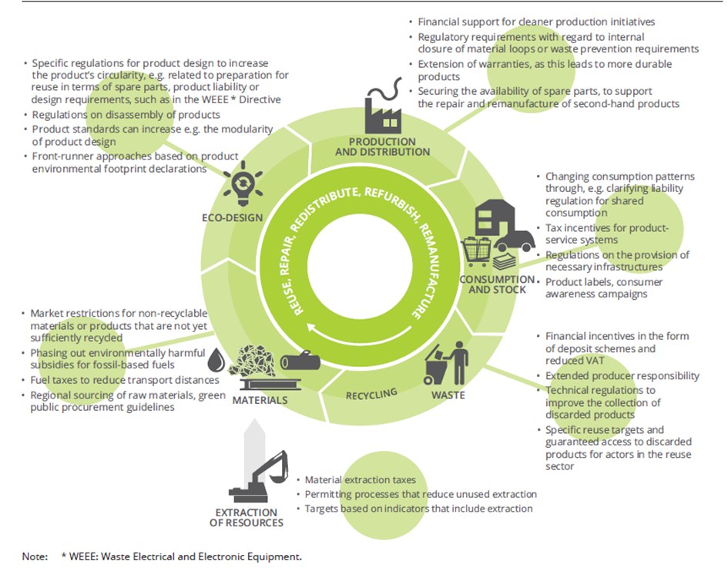
Πιθανά μέσα πολιτικής που επηρεάζουν την κυκλικότητα των προϊόντων
"Ο εξορθολογισμός των μέτρων πολιτικής αποτελεί σημαντική πρόκληση, όχι μόνο επειδή διαφορετικοί φορείς πολιτικής είναι υπεύθυνοι για διαφορετικά στάδια του κύκλου ζωής ενός προϊόντος, αλλά και επειδή είναι δύσκολο να προβλεφθούν όλες οι πιθανές επιπτώσεις μιας πολιτικής πριν από την εφαρμογή της. Το γεγονός αυτό αναδεικνύει την ανάγκη χρήσης ενός συστημικού πλαισίου παρακολούθησης που να επιτρέπει τον εντοπισμό των συστημικών επιπτώσεων της πολιτικής δράσης και τις κατάλληλες προσαρμογές"
Πηγή: https://circulareconomy.europa.eu/platform/sites/default/files/circular_by_design_-_products_in_the_circular_economy.pdf

Slide 37
Αξιολόγηση
Εργασία
Κατασκευάστε μια μονοσέλιδη υπόθεση για μια επιχείρηση που χρησιμοποιεί το μοντέλο της γραμμικής οικονομίας.
Λάβετε υπόψη σας τις ακόλουθες ερωτήσεις:
Ποιες είναι οι αρνητικές επιπτώσεις αυτής της επιχειρηματικής υπόθεσης στο περιβάλλον;
Τι θα προτείνετε να αλλάξετε σε αυτό το επιχειρηματικό μοντέλο για να μειώσετε την κατανάλωση πόρων ή τον αρνητικό αντίκτυπο στο περιβάλλον;

Slide 38
Περαιτέρω πηγές ενημέρωσης
Γραμμικό μοντέλο παραγωγής και κατανάλωσης
Βιβλία, έγγραφα, οδηγοί, διατριβές, άλλα
Υλικές ανησυχίες: (1996): Τζάκσον, Tim. Routledge Publishing
Προγραμματισμένη απαξίωση: Ενημέρωση, Μάιος 2016, https://www.europarl.europa.eu/RegData/etudes/BRIE/2016/581999/EPRS_BRI%282016%29581999_EN.pdf.
Ιστοσελίδες & πλατφόρμες
Δικτυακός τόπος της Ευρωπαϊκής Επιτροπής σχετικά με την προσαρμογή στην κλιματική αλλαγή, πώς θα μας επηρεάσει; Διαθέσιμος στη διεύθυνση: https://ec.europa.eu/clima/policies/adaptation/how_en
Έργα CE
http://www.lessonsfromnature.org/

Slide 39
Αρχές CE σε αντίθεση με το γραμμικό μοντέλο
Βιβλία, έγγραφα, οδηγοί, διατριβές, άλλα
Walter R. Stahel, Routledge & CRC Press, 2019, The Circular Economy: Α User's Guide: A User's Guide
Έκθεση ΕΟΠ αριθ. 6/2017 Circular by design Προϊόντα στην κυκλική οικονομία REUSE, REPAIR, EDISTRIBUTE, REFURBISH, REMANUFACTURE, ISSN 1977-8449, Διαθέσιμο στη διεύθυνση: https://circulareconomy.europa.eu/platform/sites/default/files/circular_by_design_-_products_in_the_circular_economy.pdf.
Ιστοσελίδες & πλατφόρμες
Έννοια της κυκλικής οικονομίας, Ίδρυμα Ellen McArthur. Διαθέσιμο στη διεύθυνση: https://www.ellenmacarthurfoundation.org/circular-economy/concept
Επιπτώσεις της κυκλικής οικονομίας στην απασχόληση. Διαθέσιμο στη διεύθυνση: https://www.iisd.org/system/files/2020-12/circular-economy-jobs.pdf
https://kenniskaarten.hetgroenebrein.nl/en/
Βίντεο
Αυτό είναι το μέλλον των παγκόσμιων συστημάτων τροφίμων; Διαθέσιμο στη διεύθυνση: https://www.youtube.com/watch?v=G-pr0cYzuDQ

Slide 40
Δείκτες CE
Ιστοσελίδες & πλατφόρμες
Πλαίσιο παρακολούθησης της κυκλικής οικονομίας της Eurostat. Διαθέσιμο στη διεύθυνση: https://ec.europa.eu/eurostat/web/circular-economy/indicators/monitoring-framework
Πληροφορίες για τους δείκτες κυκλικής οικονομίας της Eurostat. Διαθέσιμος στη διεύθυνση: https://ec.europa.eu/eurostat/web/circular-economy/indicators
Δείκτες κυκλικής οικονομίας, Ευρωπαϊκή Επιτροπή, Διαθέσιμο στη διεύθυνση: https://ec.europa.eu/environment/ecoap/indicators/circular-economy-indicators_en
Δείκτης υλικής κυκλικότητας, Ίδρυμα Ellen MacArthur, Διαθέσιμο στη διεύθυνση: https://ellenmacarthurfoundation.org/material-circularity-indicator

Slide 41
Πολιτικές CE και νομοθετικό πλαίσιο
Βιβλία, έγγραφα, οδηγοί, διατριβές, άλλα
Ένα νέο σχέδιο δράσης για την κυκλική οικονομία Για μια καθαρότερη και πιο ανταγωνιστική Ευρώπη (2020). Διαθέσιμο στη διεύθυνση: https://eur-lex.europa.eu/legal-content/EN/TXT/?qid=1583933814386&uri=COM:2020:98:FIN
Ψήφισμα του Ευρωπαϊκού Κοινοβουλίου σχετικά με το νέο σχέδιο για την κυκλική οικονομία (2020/2077 (INI)), Διαθέσιμο στη διεύθυνση: https://www.europarl.europa.eu/doceo/document/TA-9-2021-0040_EN.html
Circular by design - Products in the circular economy, Έκθεση ΕΟΠ I N 6/2017, Διαθέσιμο στη διεύθυνση: https://circulareconomy.europa.eu/platform/sites/default/files/circular_by_design_-_products_in_the_circular_economy.pdf.
Περισσότερο από λιγότερα - αποδοτικότητα των πόρων των υλικών στην Ευρώπη, Έκθεση του ΕΟΠ I N 10/2016, Διαθέσιμο στη διεύθυνση: http://www.sepa.gov.rs/download/publikacije/MoreFromLess_MaterialResourceEfficiencyEurope.pdf.
Ιστοσελίδες & πλατφόρμες
Οικολογικό σήμα της ΕΕ, Διαθέσιμο στη διεύθυνση: https://ec.europa.eu/environment/ecolabel/

Slide 42
Κυκλική οικονομία και οι αρχές της
Ευχαριστούμε!
infographic κυκλικής οικονομίας από την freepik στο https://www.freepik.com/free-vector/flat-design-circular-economy-infographic_21095200.htm#query=circular%20economy&position=4&from_view=search&track=ais

